Slide 1
2장 나만의 어휘 구축: 단어 토큰화
Latural Language Processing in Action
조욱래

Slide 2
참고자료
책 깃헙
https://github.com/totalgood/nlpia
챕터2 소스 ( ? )
https://github.com/totalgood/nlpia/blob/master/src/nlpia/book/examples/ch02.md
소스 테스트
https://colab.research.google.com/drive/1ygBrEbztbE6rdEMb1j3KOMReP27yyiZu#scrollTo=bUXVsy0ysv7E

Slide 3
주요 내용
토큰추출기(Tokenizer)
text 를 word 또는 n-gram( token) 으로 분활
어간 추출
표제어 추출
검색엔진의 재현율 / 정밀도
토큰 어휘 압축
문장벡터 ( word2vector )
불용어(stop-word)
영화평/상품평을 이용한 감정분석기.

Slide 4
NLP token 관련 용어
자소, 문자소 (grapheme)
text를 구성하는 가장 작은 단위
형태소(morpheme)
일정한 의미가 있는 가장 작은 말(word)의 단위
n-gram
단어의 쌍(word의 pair) , 2-gram(bigram) , 3-gram(trigram)
어간추출(stemming)
한단어의 여러변형을 동일한 군(group) 으로 묶는 것.

Slide 5
말뭉치(corpus)
NLP의 특정한 목적을 위해 언어의 표본을 추출한 집합
자연언어를 대개 형태소 분석하여 추출.
확률/통계적 기법과 시계열적인 접근으로 전체를 파악.
인문학에 자연과학적 방법론이 가장 성공적으로 적용된 경우
우리말 말뭉치
0. KoNLPy(말뭉치 링크 모음)
1. 세종 말뭉치 자동 다운로드
2. 카이스트 말뭉치
3. Hantec 2.0
4. 한국일보(HKIB)
5. 연세말뭉치
6. ETRI
7. 세종
Notes:
https://comeng.tistory.com/entry/%EB%A7%90%EB%AD%89%EC%B9%98-%EB%A7%81%ED%81%AC-%EB%AA%A8%EC%9D%8C

Slide 6
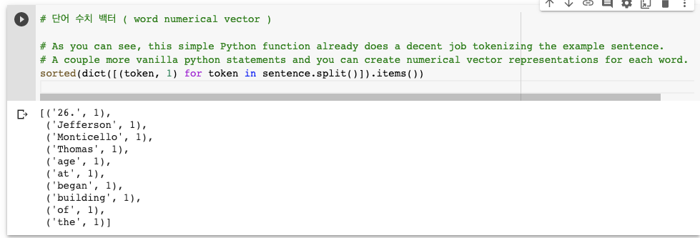
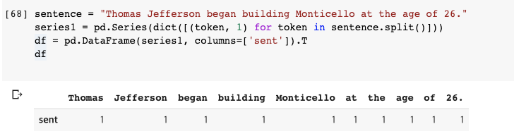
단어 수치 백터 ( word numerical vector )

Slide 7
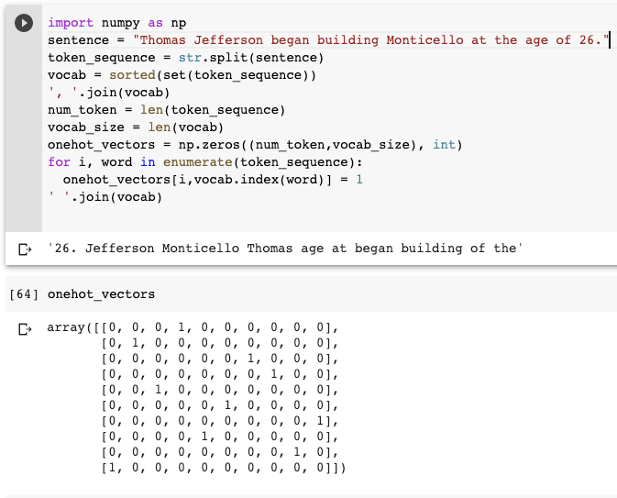
one-hot vector
text의 단어를 나타내는 수치 벡터
한성분만 빼고 모두 값이 0이다.
one-hot : 값이 1인 성분 하나만 hot ( = on , positive )하다는 의미.
one-hot vector의 sequence
원문 텍스트로 다시 변환이 가능.
수치적인 자료 구조( 2차원 수치 배열)
원문을 녹음 한 것과 비슷.

Slide 8
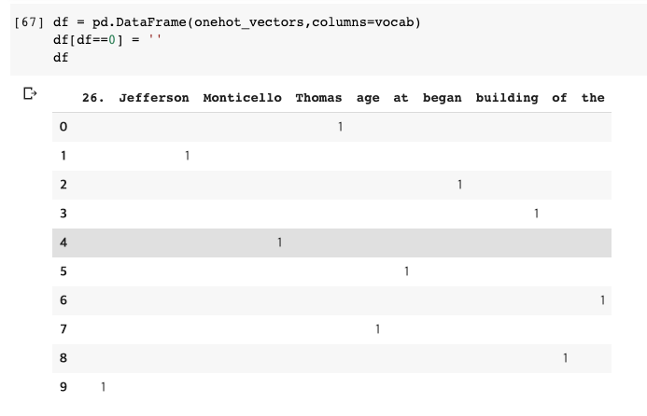
pandas를 이용한 onehot_vectors 표현

Slide 9
단어 모음 벡터 ( 단어 빈도 벡터)
문서를 하나의 벡터로 압축한 것
대신 완벽한 복원 능력은 포기
주요 의미만 포착 하기 위함
키워드 검색이 목적일대는 one-hot vector와 (이진)단어모음벡터를 bitwize-OR를 통해 효율적 검색도 가능.
검색엔진 색인화
정보 검색 시스템의 1차 필터용.
책 3천권에 대한 벡터 표현시 30MB정도면 되지만
one-hot vector는 수백GB가 필요

Slide 10
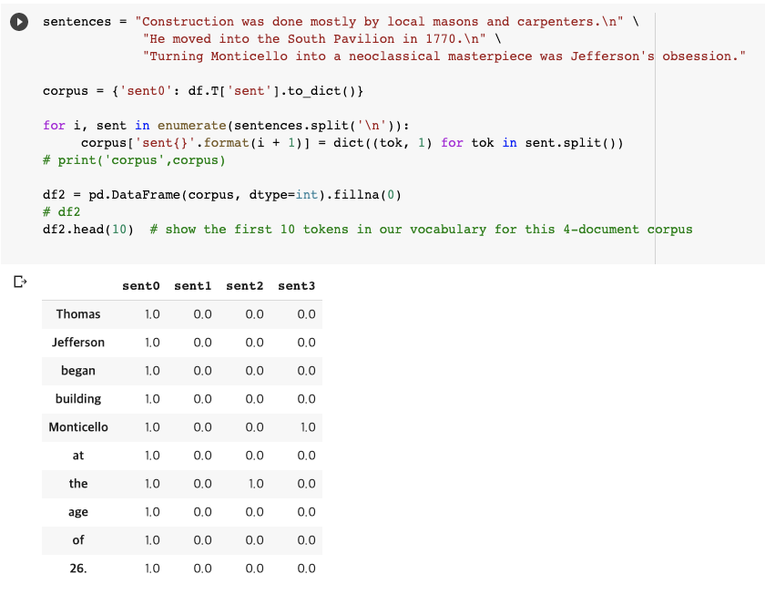
이진 벡터 말뭉치 ( binary vector corpus)
말뭉치
Padas Series
말뭉치 테이블
Padas DataFrame

Slide 11
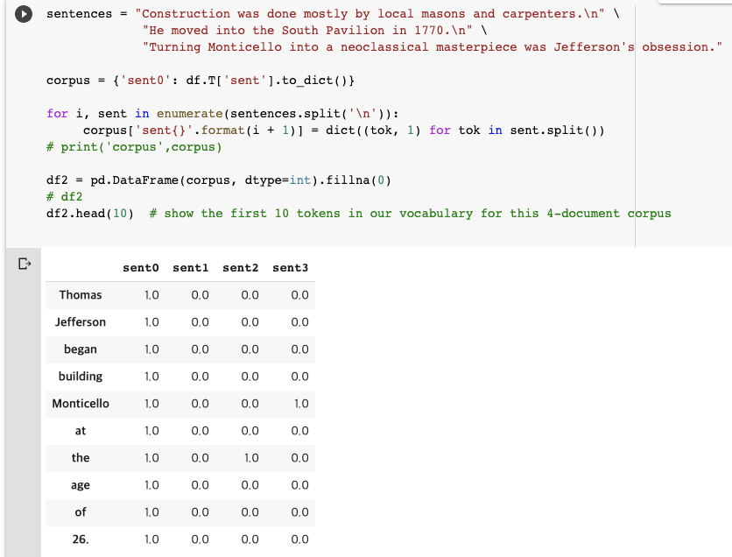
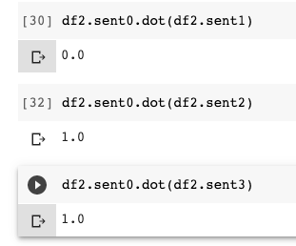
문장의 유사도 측정
말뭉치 벡터에 대한 내적하여 계산

